Slide 1

Тема уроку:
“Садок вишневий коло хати” – перлина української та світової ліричної поезії

Slide 2
Мета уроку:
- проаналізувати поезію “Садок вишневий коло хати”;
- визначити художні образи поезії та засоби їх творення;
- розвивати навички виразного читання ліричних творів, творчу уяву, логічне мислення, вміння висловлювати свою думку.

Slide 3

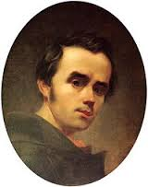
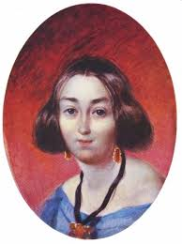
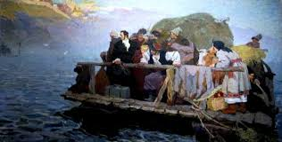
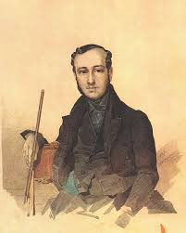
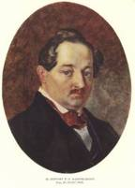
Шевченко у свій
приїзд на Україну

Slide 4
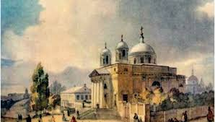
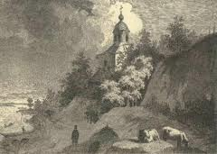
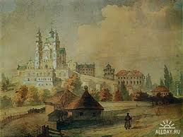
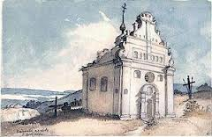

Slide 5
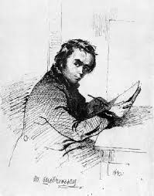
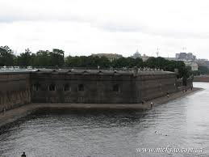
Арешт Тараса Шевченка
Перебування у
Петропавлівській фортеці

Slide 6
Завдання для роботи у групах:
1.Навчитись виразно читати строфу поезії, обрану для групи, з метою озвучення створеного діафільму.
2. Записати строфу поезії до зошитів, виділити зорові та слухові образи, позначивши їх різними кольорами.
3. Визначити засоби творення образів, занісши результати роботи до розданих таблиць.

Slide 7
Підберіть закінчення до запропонованих на дошці речень
Поезія «Садок вишневий коло хати» допомогла мені…
Найбільше у поезії мене вразило те, як…
Слухаючи поезію, я відчувала…
Після цього уроку я зрозумів, зрозуміла, що…
Найбільше на уроці сподобалося…
Про цей урок я розкажу своїм…

Slide 8
Домашнє завдання:
вивчити напам’ять вивчені поезії

